Slide 1

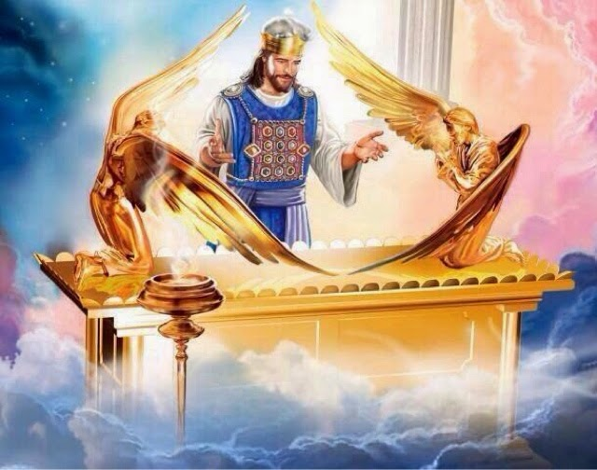

Verano 2015/Tema: Más que una convicción: Exploremos el carácter de Dios
Sesión 6: Dios es Fiel
12 de julio de 2015
(Hebreos 6:17-20; 10:19-23)
Iglesia Bíblica Bautista de Aguadilla
Estudios Bíblicos Lifeway ®

Slide 2
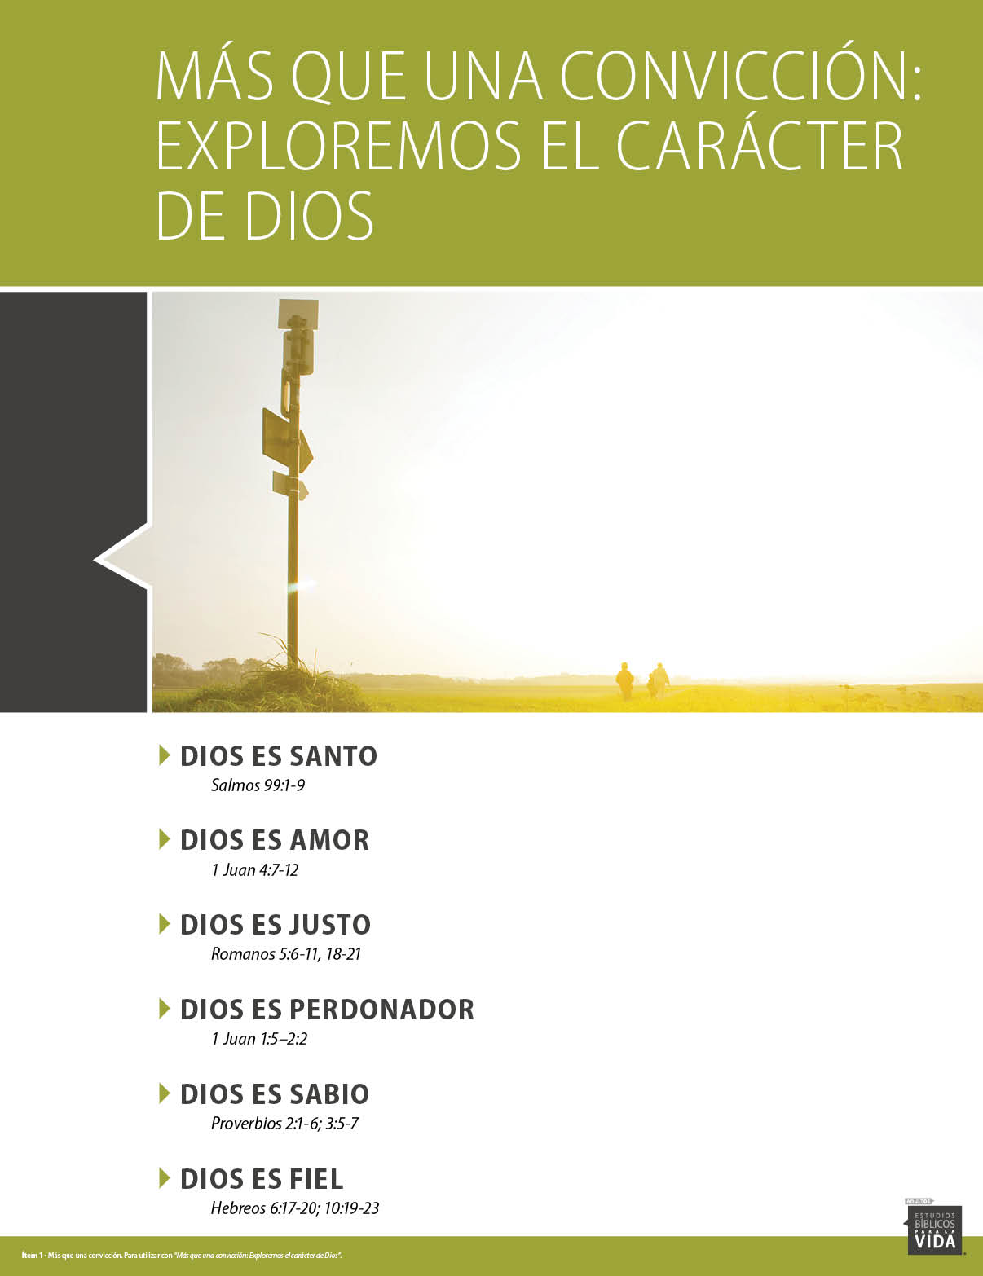
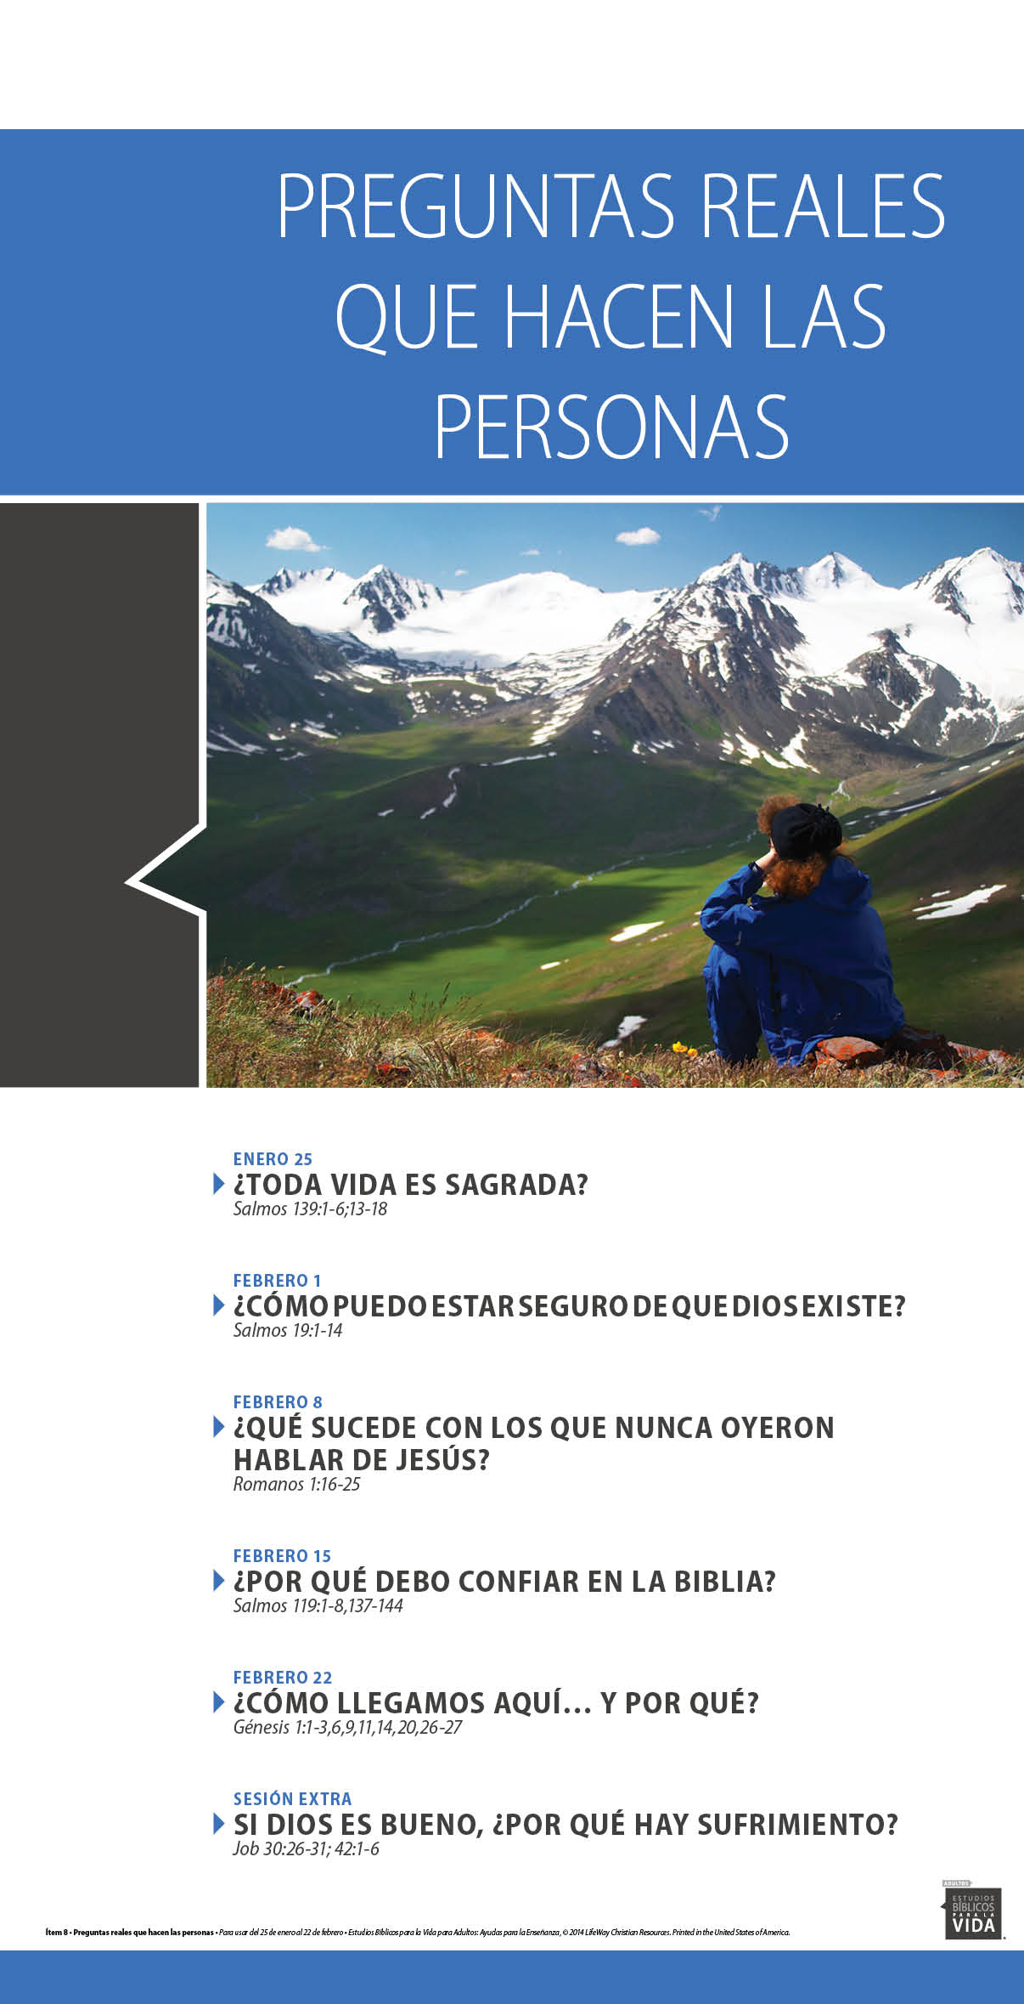
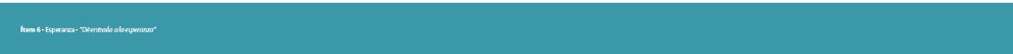

Slide 3
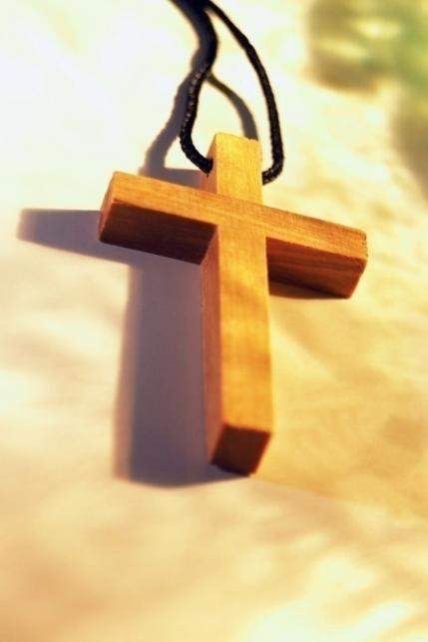
El asunto
Dios ha sido fiel y esto garantiza que nuestro futuro está seguro en Sus manos.

Slide 4
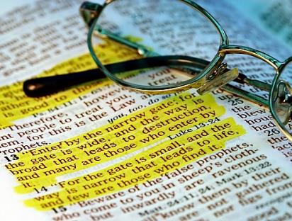
Aplicación para mi vida
Nadie se casa con la intención de divorciarse, aunque el índice de divorcios ronda el 50% del total de matrimonios.
Sin embargo, alguna vez todos hemos dejado de cumplir un voto, un compromiso o una promesa.

Slide 5
Aplicación para mi vida
Vivimos con personas que dicen una cosa y hacen otra. Nos volvemos cínicos cuando alguien nos hace una promesa.
Para saber qué es ser fiel, solo tenemos que levantar
la mirada a Dios. La Biblia nos muestra que Dios nunca falla en lo que dice ni en lo que promete.

Slide 6
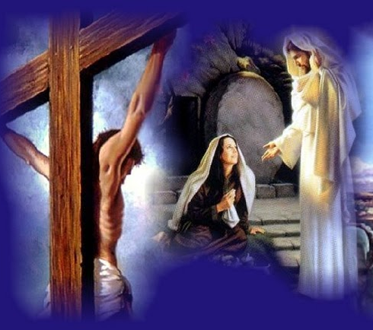
Contexto
El libro de Hebreos estaba dirigido a un grupo compuesto —al menos, en parte— por creyentes judíos, tal vez algunos de los muchos sacerdotes que se habían convertido a la fe cristiana (Hechos 6:7).

Slide 7
Contexto
Con el tiempo, algunos de estos creyentes comenzaron a debatirse entre la suficiencia del evangelio y los rituales judíos que tenían muy arraigados. El escritor de Hebreos se propone exhortar, instruir y reafirmar a estos creyentes en su fe.

Slide 8
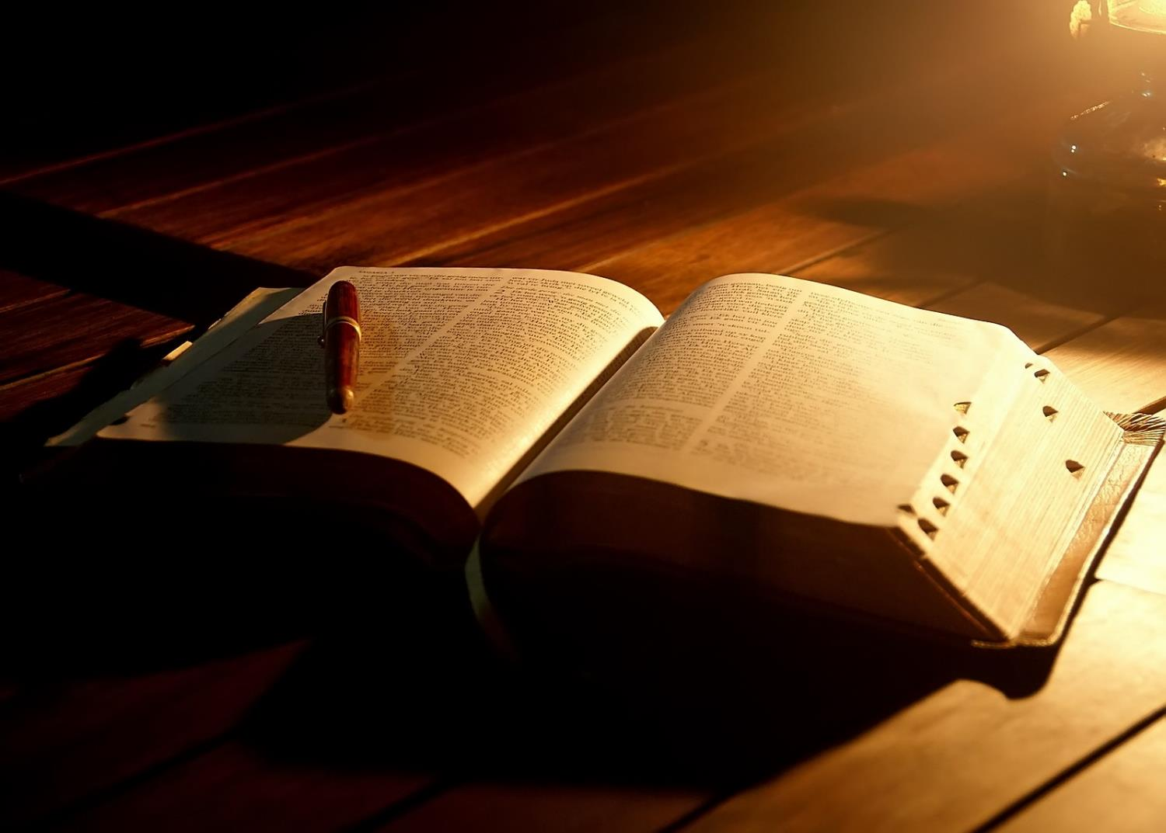
Pasaje bíblico
Hebreos 6:17-20; 10:19-23

Slide 9
Pasaje bíblico
Hebreos 6:17-18

Slide 10
Hebreos 6:17-18
“Por lo cual, queriendo Dios mostrar más abundantemente a los herederos de la promesa la inmutabilidad de su consejo, interpuso juramento; para que por dos cosas inmutables, en las cuales es imposible que Dios mienta, tengamos un fortísimo consuelo los que hemos acudido para asirnos de la esperanza puesta delante de nosotros.”

Slide 11
Hebreos 6:17-18
(17) Dios quería que Su pueblo creyente tuviese una total certidumbre de que lo que Él había prometido se cumpliría.
Su simple promesa habría sido suficiente, pero quería mostrar más abundantemente su certeza que con una simple promesa. De modo que añadió un juramento a la promesa. (MacDonald)

Slide 12
Hebreos 6:17-18
Los herederos de la promesa son todos esos que por fe son hijos del creyente Abraham.
La promesa a la que se hace referencia es la de salvación eterna a todos los que creen en Él.
Cuando Dios hizo una promesa de una simiente a Abraham, la promesa encontró su pleno y final cumplimiento en Cristo. (MacDonald)

Slide 13
Hebreos 6:17-18
(18) El creyente tiene ahora dos cosas inmutables sobre las que apoyarse: la palabra de Dios y Su juramento. Es imposible imaginar algo más seguro o cierto.
Dios promete salvar a todo aquel que cree en Cristo; luego lo confirma con un juramento. La conclusión es inevitable: el creyente está eternamente seguro.

Slide 14
Hebreos 6:17-18
En el resto del capítulo 6 el escritor emplea cuatro figuras para llevar a la convicción de la absoluta fiabilidad de la esperanza cristiana:
  una ciudad de refugio
  un ancla
  un precursor
  un Sumo Sacerdote (MacDonald)

Slide 15
Hebreos 6:17-18
Primero, los que son verdaderos creyentes son presentados como huyendo de este mundo condenado a la ciudad celestial de refugio.
Para alentarlos en su huida, Dios les ha dado una esperanza infalible basada en Su palabra y en Su juramento. (MacDonald)

Slide 16
Pasaje bíblico
Hebreos 6:19-20; 10:19-21

Slide 17
Hebreos 6:19-20
“La cual tenemos como segura y firme ancla del alma, y que penetra hasta dentro del velo, donde Jesús entró por nosotros como precursor, hecho sumo sacerdote para siempre según el orden de Melquisedec.”

Slide 18
Hebreos 6:19-20
(19) Saber de que nuestra glorificación es tan cierta como si ya hubiese ocurrido nos guarda de ir a la deriva en las tumultuosas oleadas de la duda y de la desesperanza.
El ancla no es echada en las movedizas arenas de este mundo, sino que se asegura en el interior del santuario celestial.
Nuestra esperanza queda asegurada ante la misma presencia de Dios dentro del velo.

Slide 19
Hebreos 6:19-20
(20) Jesús ha pasado también al interior del santuario como nuestro precursor.
Su presencia allí asegura la final entrada de todos los que le pertenecen.
No es ninguna exageración decir que el más sencillo creyente sobre la tierra está tan seguro del cielo como los santos que ya están allí. (MacDonald)

Slide 20
Hebreos 10:19-21
“Así que, hermanos, teniendo libertad para entrar en el Lugar Santísimo por la sangre de Jesucristo, por el camino nuevo y vivo que él nos abrió a través del velo, esto es, de su carne, y teniendo un gran sacerdote sobre la casa de Dios,”

Slide 21
Hebreos 10:19-21
(19) En tiempos del AT, el pueblo estaba a distancia; en Cristo somos llevados cerca por medio de la sangre de Su cruz. Por ello, somos invitados a acercarnos.
Presupone que todos los creyentes somos ahora sacerdotes, ya que se nos dice que tenemos entera libertad para entrar en el Lugar Santísimo por la sangre de Jesús. (MacDonald)

Slide 22
Hebreos 10:19-21
El pueblo común tenía prohibido entrar en el Santuario y el Lugar Santísimo.
Sólo los sacerdotes podían entrar en el primer lugar, y sólo el Sumo Sacerdote podía entrar en el segundo.
Ahora, Dios no tiene un lugar especial donde sólo una casta especial de hombres puedan aproximarse a Él. (MacDonald)

Slide 23
Hebreos 10:19-21
(20) Nuestro allegamiento es por el camino nuevo y vivo.
En este punto, nuevo puede tener el sentido de «recién inmolado» o de «recién hecho».
Vivo parece referirse a Jesús en resurrección, y por ello a un Salvador vivo.
Este camino fue abierto a través del velo, esto es, de su carne. (MacDonald)

Slide 24
Hebreos 10:19-21
Esto enseña claramente que el velo entre las dos secciones del tabernáculo era un tipo del cuerpo de nuestro Señor.
Para que pudiésemos tener entrada ante la presencia de Dios, el velo había de ser rasgado, es decir, Su cuerpo había de ser quebrantado en la muerte. (MacDonald)

Slide 25
Hebreos 10:19-21
Esto nos recuerda que no podemos acercarnos mediante la vida sin pecado de Cristo, sino sólo por Su muerte vicaria.
Sólo podemos entrar por las heridas de muerte del Cordero. Cada vez que acudimos a la presencia de Dios en oración o adoración, recordamos que el privilegio fue adquirido para nosotros con un coste inmenso. (MacDonald)

Slide 26
Hebreos 10:19-21
(21) No sólo tenemos una gran libertad al entrar en la presencia de Dios, sino que tenemos también un gran sumo sacerdote.
Aunque nosotros somos sacerdotes (1 P. 2:9; Ap. 1:6), seguimos necesitando de Sacerdote. Cristo es nuestro gran sumo sacerdote, y Su presente ministerio en nuestro favor nos asegura nuestra continua bienvenida delante de Dios. (MacDonald)

Slide 27
Pasaje bíblico
Hebreos 10:22-23

Slide 28
Hebreos 10:22-23
“acerquémonos con corazón sincero, en plena certidumbre de fe, purificados los corazones de mala conciencia, y lavados los cuerpos con agua pura. Mantengamos firme, sin fluctuar, la profesión de nuestra esperanza, porque fiel es el que prometió.”

Slide 29
Hebreos 10:22-23
(22) Acerquémonos. Este es el privilegio del creyente, un privilegio adquirido a precio de sangre.
La medida en que valoramos la invitación se ve en la manera en que respondemos a ella.
Hay una cuádruple descripción de cómo deberíamos acicalarnos espiritualmente para entrar en la sala del trono. (MacDonald)

Slide 30
Hebreos 10:22-23
Con corazón sincero.
  El pueblo de Israel se acercaba a Dios con su boca, y le honraba con sus labios, pero su corazón estaba lejos de Él (Mt. 15:8).
  Nuestro allegamiento debería ser con una sinceridad absoluta. (MacDonald)

Slide 31
Hebreos 10:22-23
En plena certidumbre de fe.
  Nos acercamos con una absoluta confianza en las promesas de Dios y con la firme convicción de que tendremos una acogida de gracia en Su presencia. (MacDonald)

Slide 32
Hebreos 10:22-23
Con los corazones purificados de mala conciencia.
  Esto puede conseguirse sólo mediante el nuevo nacimiento. En el momento en que confiamos en Cristo, nos apropiamos del valor de Su sangre. (MacDonald)

Slide 33
Hebreos 10:22-23
Y los cuerpos lavados con agua pura.
  Nuestros cuerpos representan nuestras vidas.
  El agua pura puede referirse bien a la palabra (Ef 5:25, 26), al Espíritu Santo (Jn. 7:37–39) o al Espíritu Santo empleando la palabra para limpiar nuestras vidas de la contaminación diaria. (MacDonald)

Slide 34
Hebreos 10:22-23
Y los cuerpos lavados con agua pura.
  Somos purificados una vez por todas de la culpa del pecado mediante la muerte de Cristo,
  Pero lavados una y otra vez de la contaminación del pecado por el Espíritu mediante la Palabra (véase Jn. 13:10).
  Así, podríamos resumir los cuatro requisitos para entrar en la presencia de Dios: sinceridad, certidumbre, salvación y santificación. (MacDonald)

Slide 35
Hebreos 10:22-23
(23) La segunda exhortación es a mantener firme, sin fluctuar, la profesión de nuestra esperanza –confesión de que nuestra única esperanza está en Cristo.
A los que se sintiesen tentados a abandonar las futuras e invisibles bendiciones del cristianismo por las cosas presentes y visibles del judaísmo se les recuerda que fiel es el que prometió. (MacDonald)

Slide 36
Hebreos 10:22-23
Sus promesas nunca pueden fallar; nadie que confíe en Él quedará jamás frustrado.
El Salvador vendrá, así como lo prometió, y Su pueblo estará con Él y será como Él para siempre. (MacDonald)

Slide 37

Recursos
  Floyd, Ronie. y David Francis, eds. Estudios Bíblicos para la Vida para Adultos, Primavera 2015, Vol. 1, Núm. 4. Nashville, TN: Lifeway Church Resources, 2015. 70-80.
  MacDonald, William. Comentario Bíblico de William MacDonald: Antiguo Testamento y Nuevo Testamento. Viladecavalls (Barcelona), España: Editorial CLIE, 2004. Print.
  http://blog.lifeway.com/eblifewayadultos/
http://distantshores.org/resources/illustrations/sweet-publishing (imágenes bíblicas).
http://st-takla.org/Gallery/Bible/Illustrations.html (imágenes bíblicas).

Slide 38
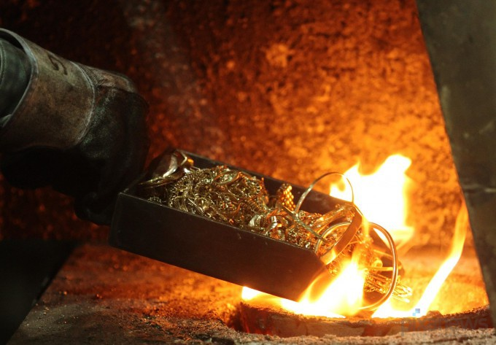
Próximo Estudio Dominical
Verano 2015/Tema: Fe resistente: Cómo permanecer firmes en medio del sufrimiento
Sesión 1: Fe enfocada
19 de julio de 2015
Leer y meditar en:
(1 Pedro 1:3-9, 13)

Slide 39


